Slide 1
osallisuussuunnitelma

Slide 2
Osallisuus
Osallisuuden kokemuksen on todettu lisäävän hyvinvointia, turvallisuudentunnetta sekä tulevaisuudenuskoa ja uskoa omiin mahdollisuuksiin.
Osallisuutta edistämällä tavoitellaan eriarvoisuuden, köyhyyden ja syrjäytymisen vähenemistä.

Slide 3
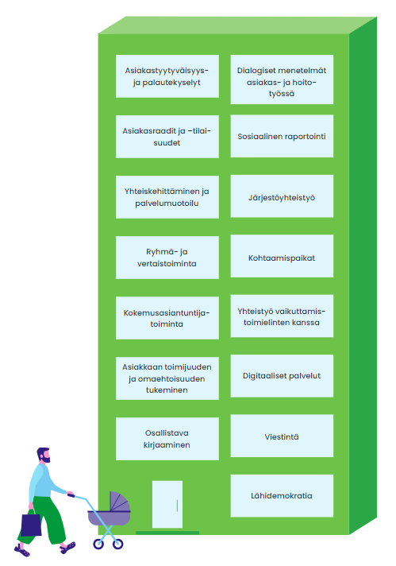
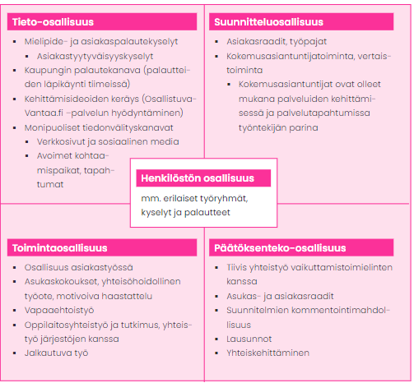

Slide 4
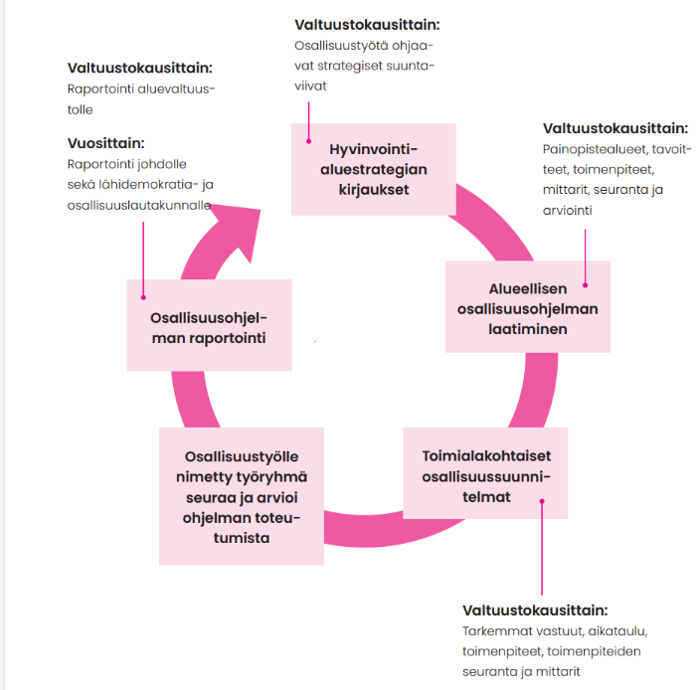
Osallisuus-ohjelman seuranta ja arviointi

Slide 5
Kevät 2023 osallisuustyössä
Osallisuusohjelman
hyväksyminen aluevaltuustossa 14.3.
1
Osallisuuden koordinaatioryhmän toiminnan aloitus maaliskuussa
2
Toimialakohtaisten osallisuussuunnitel-mien valmistelu​
3
Osallisuussuunnitel-mien hyväksyntä HYTE-ohjausryhmän kokouksessa 7.6.
4

Slide 6
LaNuPen aikataulu kevät 2023
Osallisuuden koordinaatioryhmässä: Saana Pukkio, Marjukka Laakso ja Sanna Konttinen
Kevään aikataulua
1.Kysely koko henkilöstölle asiakkaiden osallistamiseen liittyen (padlet) auki 30.3-14.4
2.Kysely asiakkaille matalalla kynnyksellä esim. haastattelu, osallisuuden puu jne. 31.4. asti
tehtäväaluepäälliköt valitsevat muutaman työntekijän, joille tehtävä lähetetään.
3. Kokemusasiantuntijan haastattelu
4. Nuorisovaltuuston näkemykset 26.4.
5.Kokoaminen ja kirjoitustyö-Saana, Marjukka ja Sanna

Slide 7
Osallisuuden kysymykset nuorisovaltuustolle
1. Koetko että voit osallistua oman hoitosi/palvelusi suunnitteluun ja itseäsi koskeviin päätöksiin?
2. Miten asiakkaan/potilaan osallistumista voisi mielestäsi kehittää?

